Slide 1


Slide 2



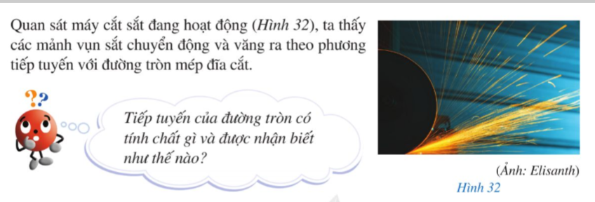

CÂU HỎI TÌNH HUỐNG

Slide 3

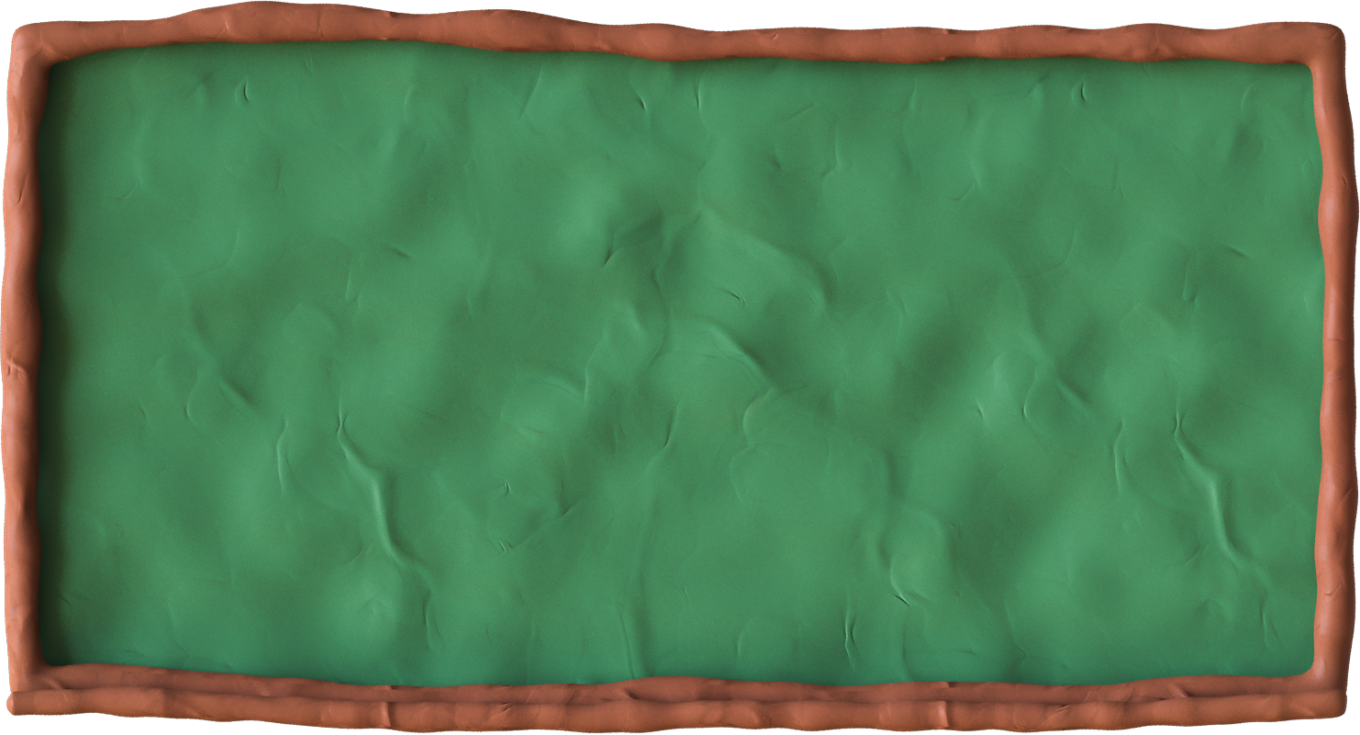

CHƯƠNG V: ĐƯỜNG TRÒN
BÀI 3: TIẾP TUYẾN CỦA ĐƯỜNG TRÒN (t1)

Slide 4




NỘI DUNG BÀI HỌC
NHẬN BIẾT TIẾP TUYẾN CỦA ĐƯỜNG TRÒN
1
2
TÍNH CHẤT CỦA HAI TIẾP TUYẾN CẮT NHAU

Slide 5


1. NHẬN BIẾT TIẾP TUYẾN CỦA ĐƯỜNG TRÒN

Slide 6



Cho đường thẳng a là tiếp tuyến của đường tròn (O; R).
Gọi H là hình chiếu của tâm O lên đường thẳng a.
So sánh khoảng cách OH từ tâm O lên đường thẳng
a và bán kính R.
b) Điểm H có thuộc đường tròn (O; R) hay không?
c) Điểm H có phải là tiếp điểm của đường thẳng a và đường tròn (O; R) hay không?
d) Đường thẳng a có vuông góc với bán kính đi qua tiếp điểm hay không?
Vì đường thẳng a là tiếp tuyến của đường tròn (O; R) nên khoảng cách OH từ tâm O đến đường thẳng a bằng bán kính R. Vậy OH = R.

Slide 7
Cho đường thẳng a là tiếp tuyến của đường tròn (O; R).
Gọi H là hình chiếu của tâm O lên đường thẳng a.
So sánh khoảng cách OH từ tâm O lên đường thẳng
a và bán kính R.
b) Điểm H có thuộc đường tròn (O; R) hay không?
c) Điểm H có phải là tiếp điểm của đường thẳng a và đường tròn (O; R) hay không?
d) Đường thẳng a có vuông góc với bán kính đi qua tiếp điểm hay không?
b) Vì OH = R nên điểm H ∈ (O; R).

Slide 8
Cho đường thẳng a là tiếp tuyến của đường tròn (O; R).
Gọi H là hình chiếu của tâm O lên đường thẳng a.
So sánh khoảng cách OH từ tâm O lên đường thẳng
a và bán kính R.
b) Điểm H có thuộc đường tròn (O; R) hay không?
c) Điểm H có phải là tiếp điểm của đường thẳng a và đường tròn (O; R) hay không?
d) Đường thẳng a có vuông góc với bán kính đi qua tiếp điểm hay không?
c) Điểm H là điểm chung của đường thẳng a và đường tròn (O; R) nên H là tiếp điểm của đường thẳng a và đường tròn (O; R).

Slide 9
Cho đường thẳng a là tiếp tuyến của đường tròn (O; R).
Gọi H là hình chiếu của tâm O lên đường thẳng a.
So sánh khoảng cách OH từ tâm O lên đường thẳng
a và bán kính R.
b) Điểm H có thuộc đường tròn (O; R) hay không?
c) Điểm H có phải là tiếp điểm của đường thẳng a và đường tròn (O; R) hay không?
d) Đường thẳng a có vuông góc với bán kính đi qua tiếp điểm hay không?
d) Đường thẳng a vuông góc với bán kính OH đi qua tiếp điểm H.

Slide 10


NHẬN XÉT
Nếu một đường thẳng là tiếp tuyến của đường tròn thì đường thẳng đó vuông góc với bán kính đi qua tiếp điểm.

Slide 11




Cho điểm M nằm ngoài đường tròn (O; 3cm) thỏa mãn OM = 5 cm. Đường thẳng MN đi qua M và tiếp xúc với đường tròn (O) tại N.
Tam giác OMN có phải là tam giác vuông không? Vì sao?
Tính độ dài đoạn MN
O
N
M
Vì đường thẳng MN đi qua M và tiếp xúc với (O) tại N
nên ON ⊥ MN tại N. Suy ra tam giác OMN vuông tại N.
Giải
b) Áp dụng định lí Pitago vào , có: OM² = ON² + MN²
b) Áp dụng định lí Pitago vào , có:
Suy ra 5² = 3² + MN² .
Do đó: MN² = 5² – 3² = 16
Vậy MN = 4 (cm)

Slide 12



Cho ba điểm A B C thẳng hàng trong đó b nằm giữa A và C đường tròn O tiếp xúc với đường thẳng AB và C. Chứng minh: OA² + BC² = OB² + AC²
O
A
C
Giải
B
Vì đường tròn (O) tiếp xúc với đường thẳng AB tại C nên OC ⊥ AC tại C.
Xét ∆OAC vuông tại C, ta có: AO² = AC² + CO² (định lí Pythagore).
Suy ra CO² = AO² – AC².
Xét ∆OBC vuông tại C, ta có: BO² = BC² + CO² (định lí Pythagore).
Suy ra CO² = BO² – BC².
Do đó AO² – AC² = BO² – BC² hay AO² + BC² = BO² + AC².

Slide 13

Cho đường thẳng a và đường tròn (O; R) thỏa
mãn đường thẳng a đi qua điểm H thuộc đường tròn
(O;R) và a vuông góc với OH.
a) So sánh khoảng cách từ điểm O đến đường thẳng a và bán kính R.
b) Giả sử N là điểm thuộc đường thẳng a và N khác H. So sánh ON và R. Điểm N có thuộc đường tròn (O; R) hay không?
c) Đường thẳng a có phải là tiếp tuyến của đường tròn (O; R) hay không?
O
R
a
H
N
a) Vì OH ⊥ a tại H nên khoảng cách từ O đến đường thẳng a là OH = R.

Slide 14
Cho đường thẳng a và đường tròn (O; R) thỏa
mãn đường thẳng a đi qua điểm H thuộc đường tròn
(O;R) và a vuông góc với OH. Lấy điểm N thuộc đường
thẳng a và N khác H
a) So sánh khoảng cách từ điểm O đến đường thẳng a và bán kính R.
b) Giả sử N là điểm thuộc đường thẳng a và N khác H. So sánh ON và R. Điểm N có thuộc đường tròn (O; R) hay không?
c) Đường thẳng a có phải là tiếp tuyến của đường tròn (O; R) hay không?
O
R
a
H
N
b) Ta có ON, OH lần lượt là đường xiên và đường vuông góc kẻ từ O đến đường thẳng a nên ON > OH hay ON > R.
Do đó điểm N nằm ngoài đường tròn (O; R).

Slide 15
Cho đường thẳng a và đường tròn (O; R) thỏa
mãn đường thẳng a đi qua điểm H thuộc đường tròn
(O;R) và a vuông góc với OH. Lấy điểm N thuộc đường
thẳng a và N khác H
a) So sánh khoảng cách từ điểm O đến đường thẳng a và bán kính R.
b) Giả sử N là điểm thuộc đường thẳng a và N khác H. So sánh ON và R. Điểm N có thuộc đường tròn (O; R) hay không?
c) Đường thẳng a có phải là tiếp tuyến của đường tròn (O; R) hay không?
O
R
a
H
N
c) Vì a ⊥ OH tại điểm H nên a là tiếp tuyến của đường tròn (O; R) tại H.

Slide 16

ĐỊNH LÍ
Nếu một đường thẳng đi qua một điểm của một đường tròn và vuông góc với bán kính đi qua điểm đó thì đường thẳng ấy là tiếp tuyến của đường tròn.

Slide 17

Cho đường tròn (O) và điểm M thuộc đường tròn. Hãy nêu cách vẽ đường thẳng d là tiếp tuyến của đường tròn (O) tại điểm M
Giải
d
Vẽ đường thẳng d đi qua M và vuông góc với OM.
Vì M ∈ (O; OM) và d ⊥ OM tại M
nên đường thẳng d là tiếp tuyến của đường tròn (O)
O
M

Slide 18

Cho đường tròn (O; R) và (O’; R’) tiếp xúc ngoài nhau tại điểm I. Gọi d là tiếp tuyến của (O; R) tại điểm I. Chứng minh d là tiếp tuyến của (O’; R’).
Giải
Vì đường tròn (O; R) và (O’; R’) tiếp xúc ngoài nhau tại I nên O, I, O’ thẳng hàng và I nằm giữa O và O’.
Vì đường thẳng d là tiếp tuyến của đường tròn (O; R) tại I nên d ⊥ OI tại I.
Do đó d ⊥ O’I tại I, mà I ∈ (O’; R’) nên d là tiếp tuyến của (O’; R’).

Slide 19

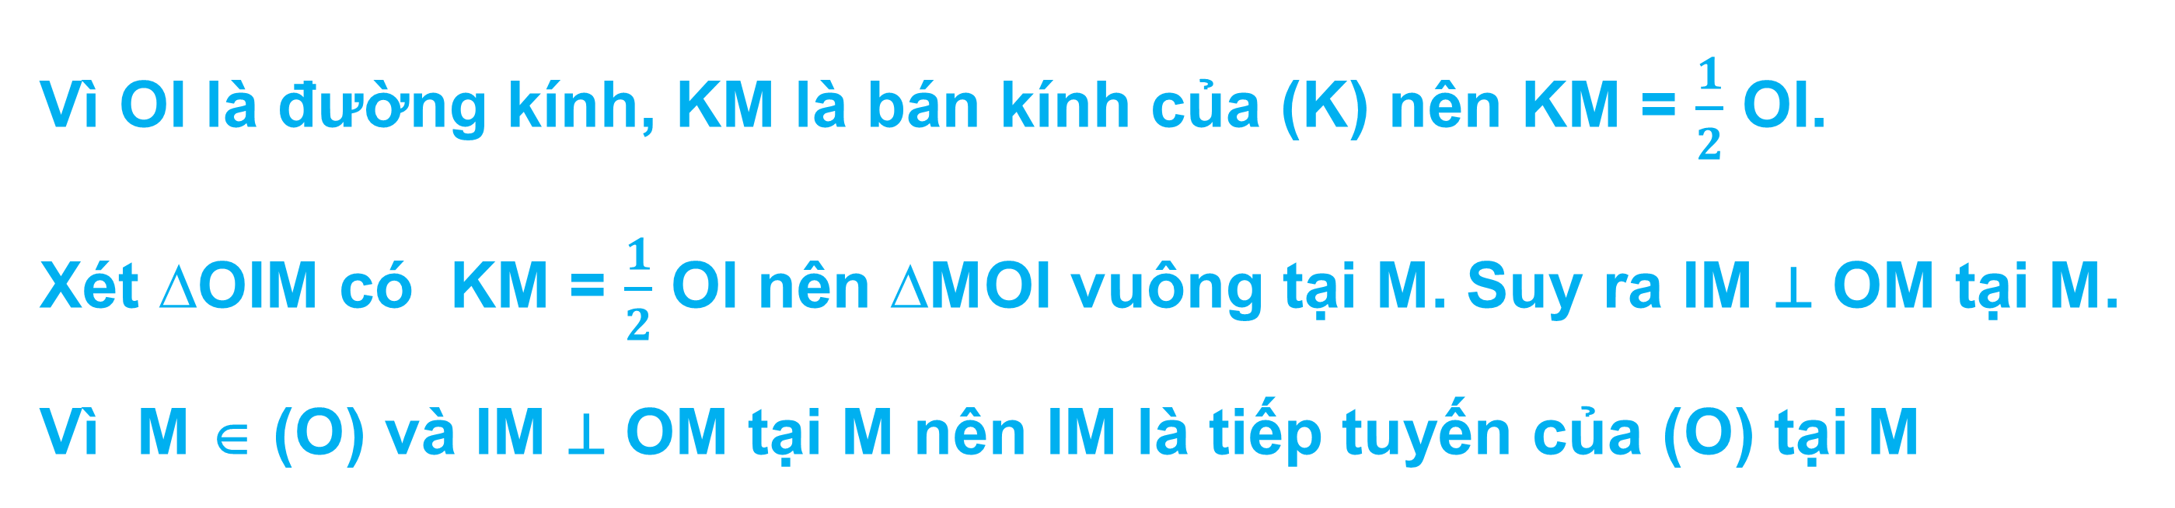
Cho đường tròn (O) và điểm I ở ngoài đường tròn. Gọi M là giao điểm của đường tròn (K) đường kính IO và đường tròn (O). Chứng minh IM là tiếp tuyến của (O) tại M.
Giải
Vì OI là đường kính, KM là bán kính của (K) nên KM = $\frac{1}{2}$ OI.
Xét ∆OIM có KM = $\frac{1}{2}$ OI nên ∆MOI vuông tại M. Suy ra IM ⊥ OM tại M.
Vì M ∈ (O) và IM ⊥ OM tại M nên IM là tiếp tuyến của (O) tại M

Slide 20
NHẬN XÉT
Cho điểm I nằm ngoài (O). Ta có thể vẽ đường thẳng đi qua I và tiếp xúc với (O) như sau:
- Vẽ trung điểm K của đoạn OI.
- Vẽ (K; OK) cắt (O) tại một giao điểm M.
Khi đó IM là tiếp tuyến cần vẽ

Slide 21

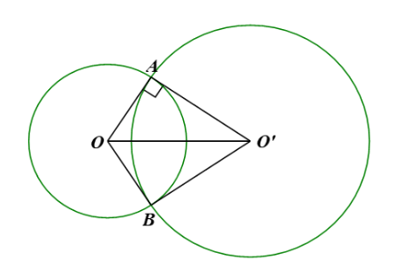
Cho hai đường tròn (O), (O’) cắt nhau tại hai điểm A, B sao cho đường thẳng OA là tiếp tuyến của đường tròn (O’). Chứng minh đường thẳng O’B là tiếp tuyến (O).
Vì (O), (O’) cắt nhau tại A và B nên
OA = OB và O’A = O’B.
Giải
Xét ∆OAO’ và ∆OBO’ có: OA = OB; O’A = O’B; OO’ là cạnh chung
Do đó ∆OAO’ = ∆OBO’ (c.c.c).
Suy ra (hai góc tương ứng).
Lại có, OA là tiếp tuyến của (O’) nên OA ⊥ AO’ tại A hay
Do đó hay OB ⊥ BO’ tại B nên O’B là tiếp tuyến của (O).

